Slide 1
Введение в историю Древнего мира

Slide 2
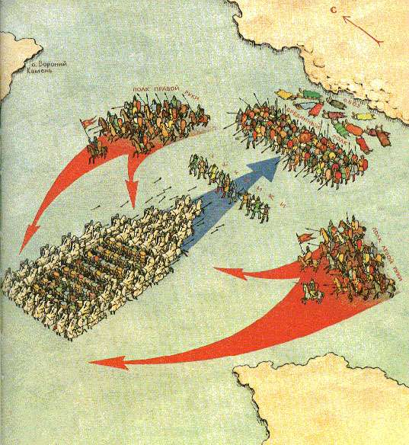
Памятные события отечественной истории
ЛЕДОВОЕ ПОБОИЩЕ

Slide 3
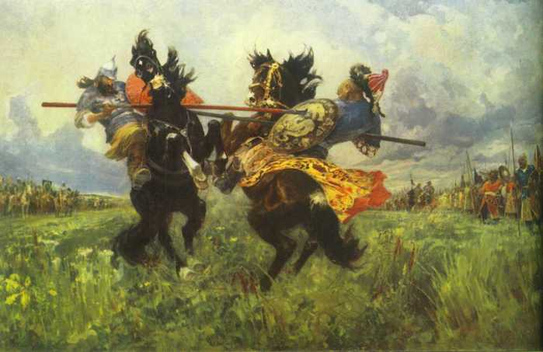
КУЛИКОВСКАЯ БИТВА

Slide 4
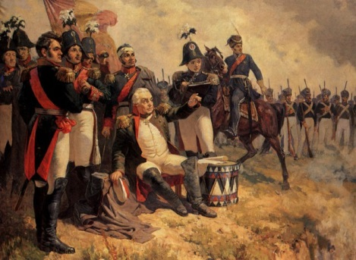
БОРОДИНСКОЕ СРАЖЕНИЕ

Slide 5
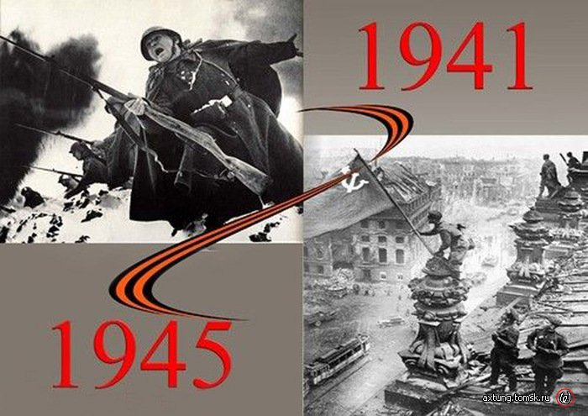
ВЕЛИКАЯ ОТЕЧЕСТВЕННАЯ ВОЙНА

Slide 6
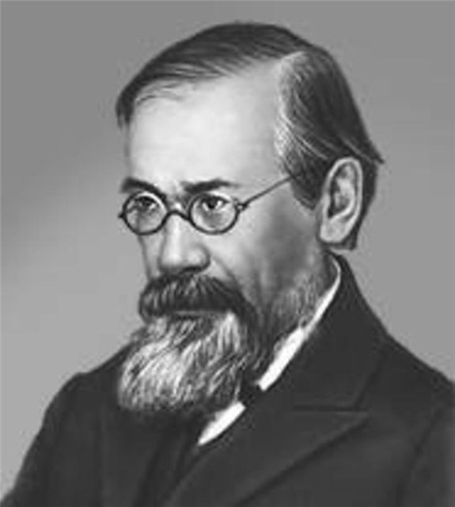
В.О.Ключевский
НАРОД, НЕ ПОМНЯЩИЙ СВОЕГО ПРОШЛОГО, НЕ ИМЕЕТ БУДУЩЕГО

Slide 7
ИСТОРИЧЕСКИЕ ИСТОЧНИКИ
Исторические источники
ИСТОРИЧЕСКИЕ ИСТОЧНИКИ
ПИСЬМЕННЫЕ
ВЕЩЕСТВЕННЫЕ
УСТНЫЕ

Slide 8
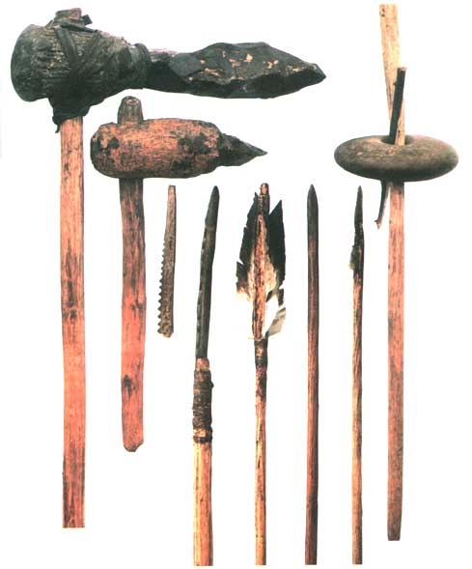

Slide 9
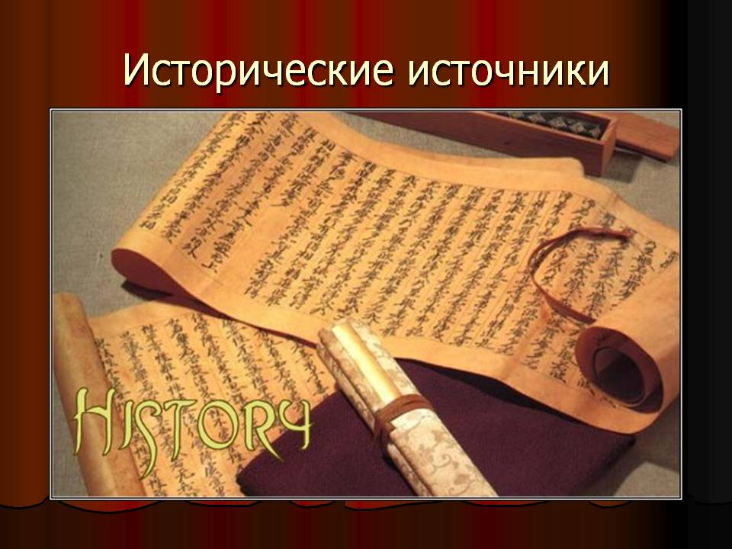

Slide 10
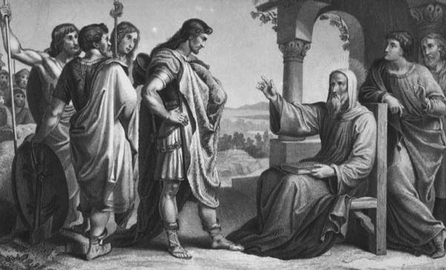

Slide 11
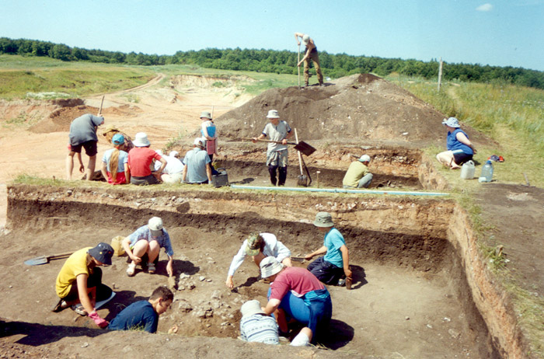
АРХЕОЛОГИЯ

Slide 12
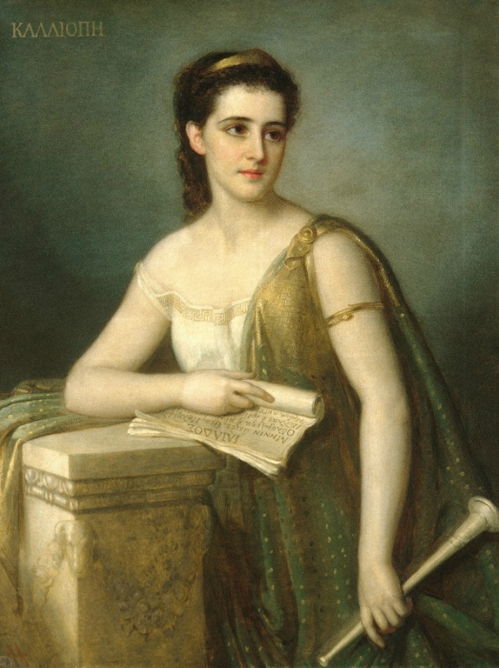
КЛИО - МУЗА ИСТОРИИ

Slide 13
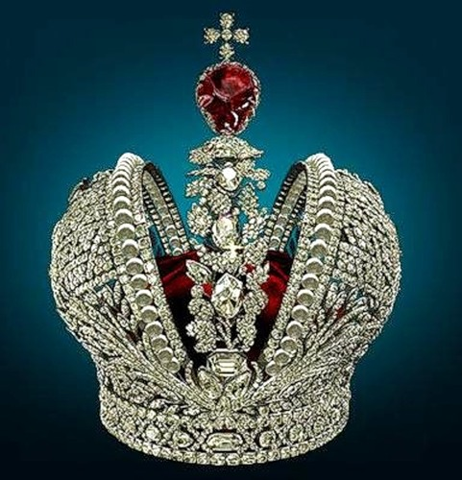
ИСТОРИЧЕСКИЕ ИСТОЧНИКИ

Slide 14
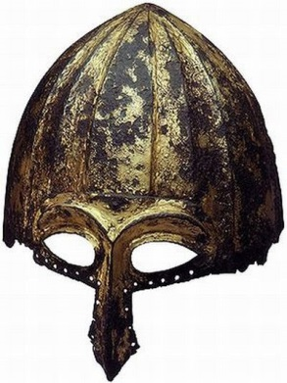

Slide 15
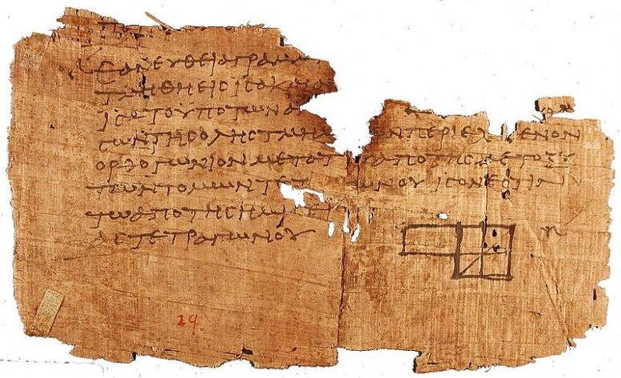

Slide 16
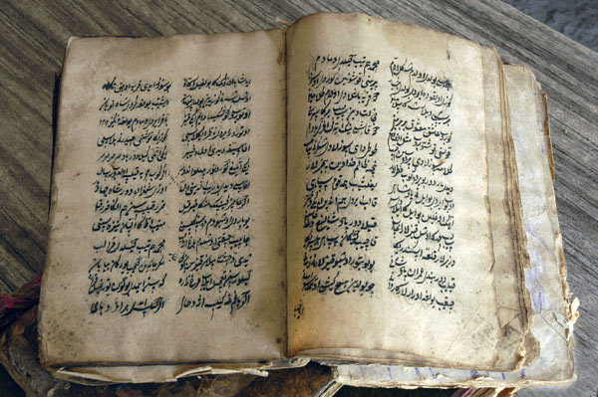

Slide 17
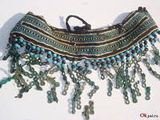

Slide 18
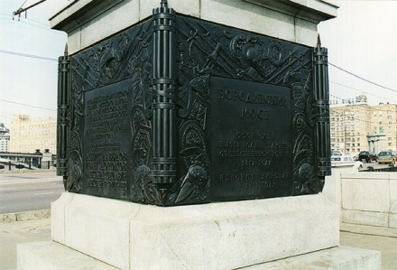

Slide 19
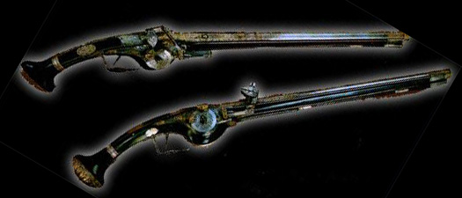

Slide 20
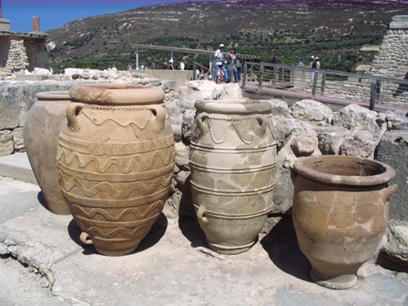

Slide 21
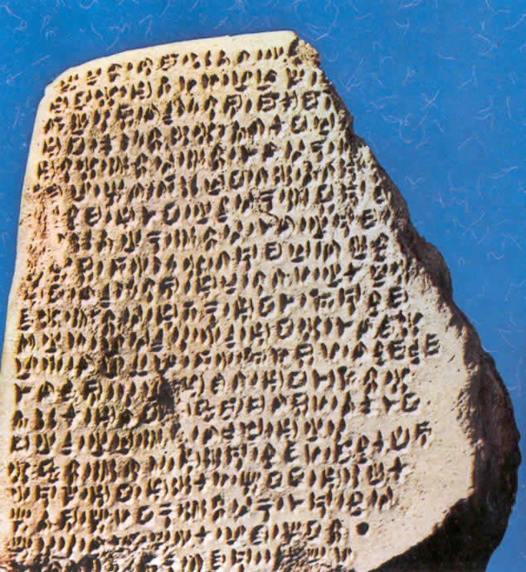

Slide 22
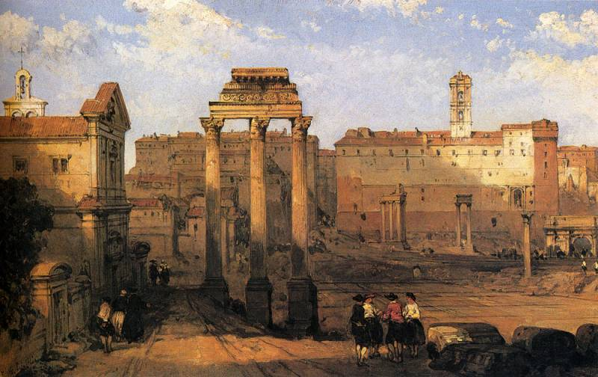
Спасибо за внимание

